Slide 1
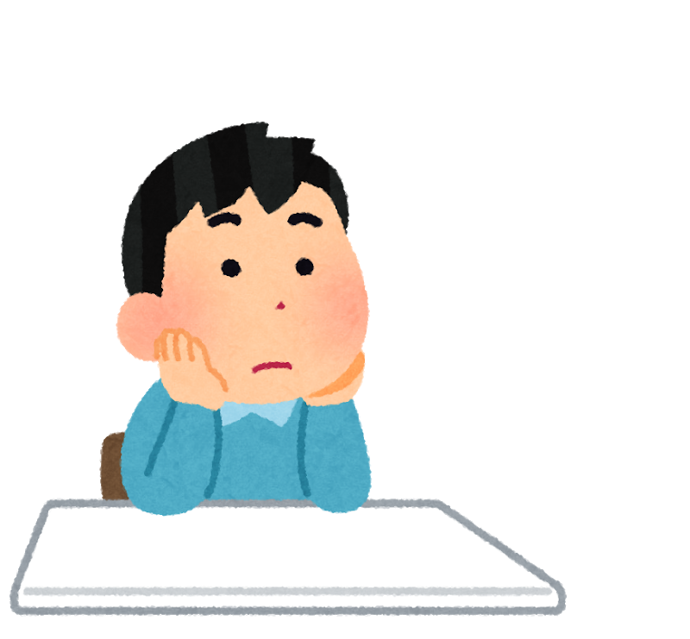
ことば ―あいさつ
こんなとき、
なんていえばいいのかな
※選択

Slide 2
１）おやすみなさい
２）おはようございます
３）さようなら

Slide 3
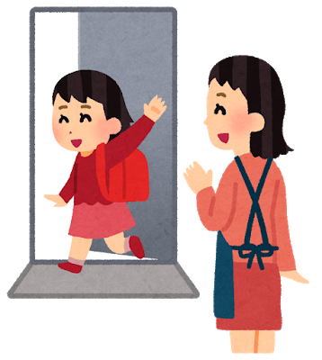
１）いってきます
いってらっしゃい
２）こんにちは
３）ただいま

Slide 4
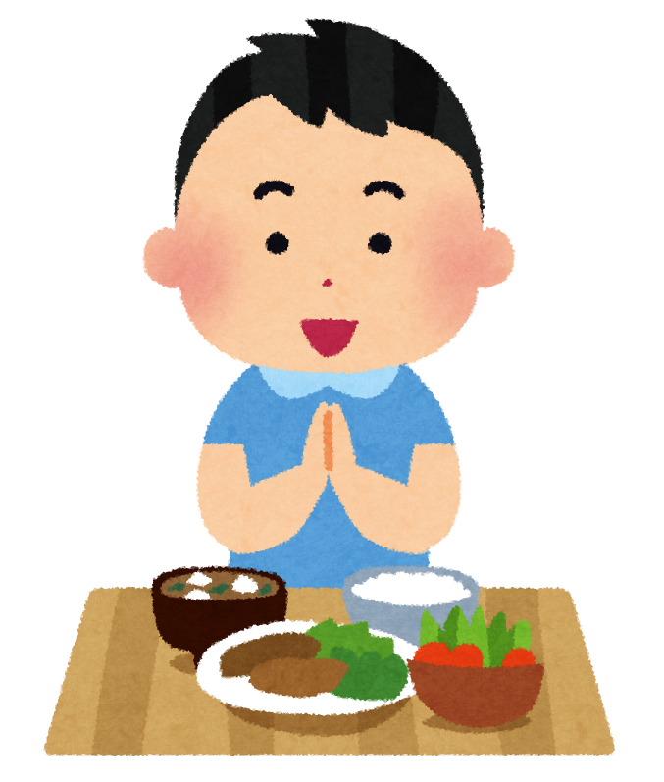
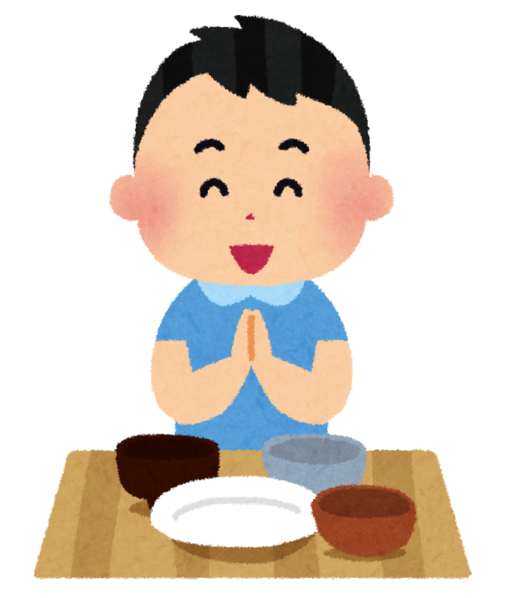
１）ごちそうさまでした
１）ごちそうさまでした
２）こんにちは
２）こんにちは
３）いただきます
３）いただきます

Slide 5
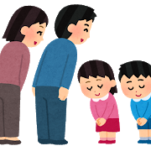
１）こんばんは
２）こんにちは
３）ただいま

Slide 6
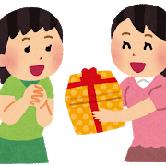
１）ごめんなさい
おめでとう！
２）ありがとう
３）さようなら

Slide 7
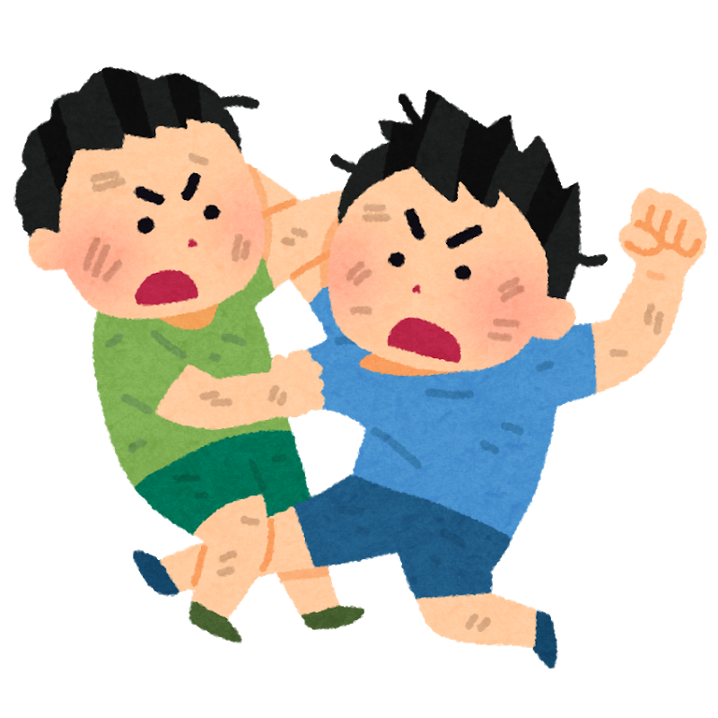
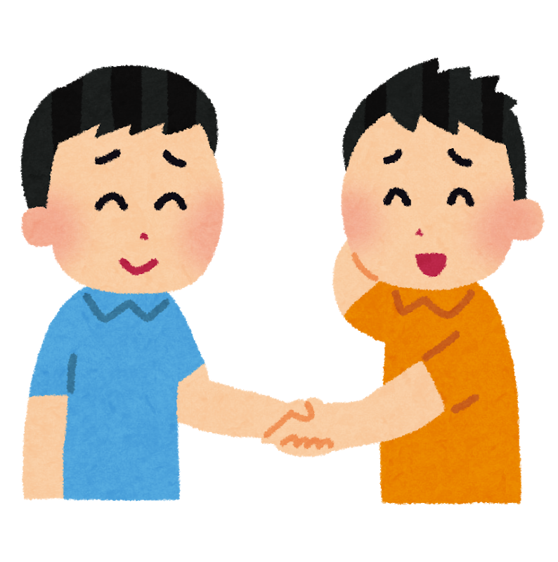
１）ごめんなさい
２）ありがとう
３）さようなら

Slide 8
１）ごめんなさい
また、あした
２）ありがとう
３）さようなら

Slide 9
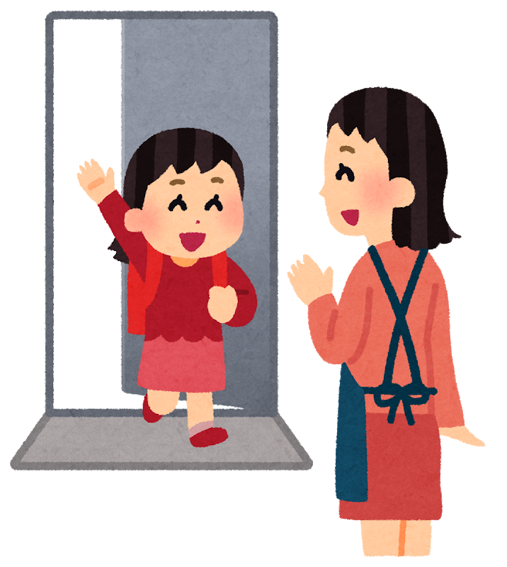
１）いってきます
おかえりなさい
２）こんにちは
３）ただいま

Slide 10
１）こんばんは
２）おはようございます
３）こんにちは

Slide 11
１）こんばんは
２）おはようございます
３）おやすみなさい

